Slide 1

Tin học 4 Tuần 24:
Lựa chọn loại biểu đồ - Thay đổi bố cục biểu đồ

Slide 2

Nhắc lại kiến thức
Microsoft Excel có thể giúp người sử dụng lập các biểu đồ hình học từ những dữ liệu có sẵn trong bảng tính, biểu đồ có thể thay đổi giá trị tùy theo giá trị của bảng tính.
Ví dụ một số biểu đồ như sau:
Biểu đồ dạng cột:
Biểu đồ dạng tròn:
☞

Slide 3

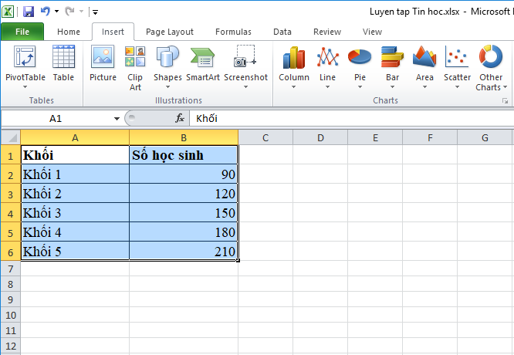
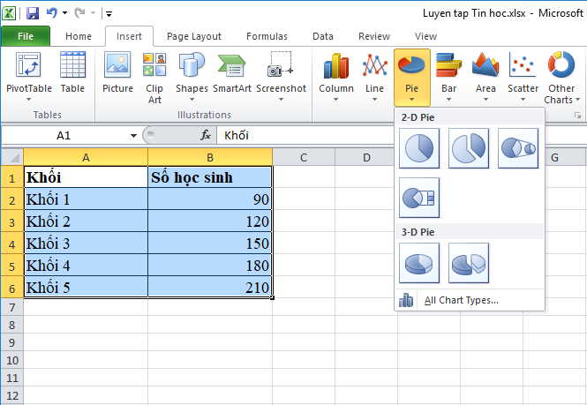
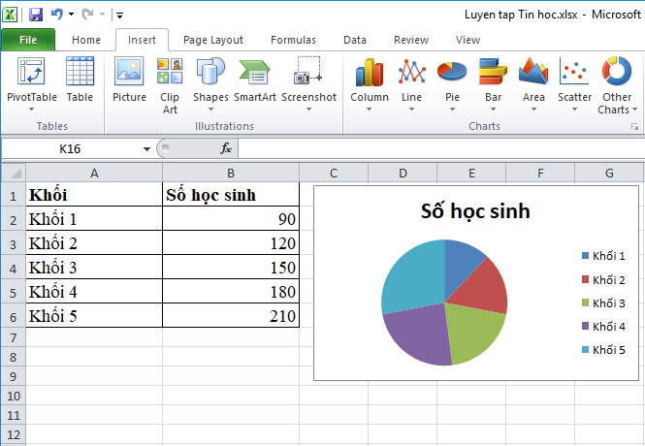
Tạo biểu đồ
1. Chọn dữ liệu cần tạo biểu đồ.
2. Chọn thẻ Insert.
3. Chọn một dạng biểu đồ trong nhóm Charts.
Ví dụ:
Chọn Pie.
Chọn 2-D Pie.

Slide 4
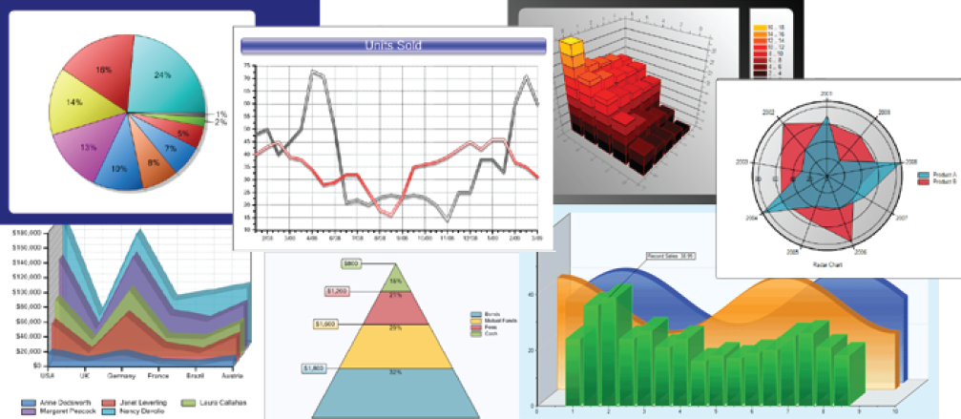
1. Lựa chọn và ý nghĩa các loại biểu đồ
Cột (Column): So sánh các giá trị theo thời gian hoặc các thể loại dữ liệu theo chiều dọc.
Đường (Line): So sánh xu hướng tiếp theo.
Bánh (Pie): So sách các chuỗi dữ liệu với tổng giá trị.
Thanh (Bar): So sánh các giá trị theo thời gian hoặc các thể loại dữ liệu theo chiều ngang.

Slide 5
Ví dụ: Biểu đồ đường sẽ thể hiện xu hướng của dữ liệu tốt hơn biểu đồ thanh, biểu đồ hình bánh sẽ biểu thị tỷ lệ của một phần dữ liệu trong dữ liệu tổng.

Slide 6
2. Lựa chọn biểu đồ biểu diễn đúng yêu cầu của số liệu

Slide 10

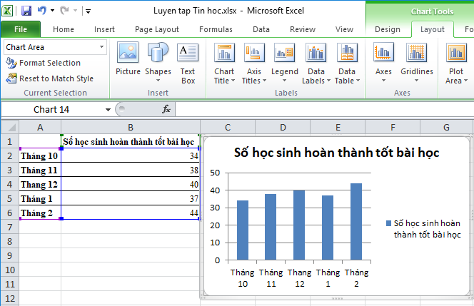







3. Thay đổi bố cục của biểu đồ
* Legend (Giải thích chuỗi dữ liệu): Bao gồm phần giải thích các chuỗi dữ liệu và vị trí của nó trong biểu đồ.
* Gridlines (Ô lưới): Bao gồm các ô lưới trên biểu đồ.
1. Nhấp chọn biểu đồ.
* Chart Title (Tiêu đề biểu đồ): Thêm/xóa tiêu đề biểu đồ.
* Axis Titles (Tiêu đề trục): Thêm các tiêu đề vào trục ngang và dọc.
* Data Labels (Nhãn dữ liệu): Bao gồm các nhãn dữ liệu trên biểu đồ.
* Data Table (Bảng dữ liệu): Hiển thị dữ liệu của biểu đồ và nằm bên dưới biểu đồ.
* Axes (Các trục): Bao gồm các nhãn trên các trục ngang và dọc.
2. Chọn thẻ Layout.
3. Sử dụng các nút lệnh trong nhóm Lables và Axes.

Slide 11
Củng cố
1.

Slide 12
Củng cố
2.

Slide 13
Củng cố
3.

Slide 14
Củng cố
4.

